Slide 1
EL Cibereducador en salud sexual : UN IGUAL muy CERCANO
José Carlos Salcedo Higueras

Slide 2
TODO TIENE UN COMIENZO…

Slide 3
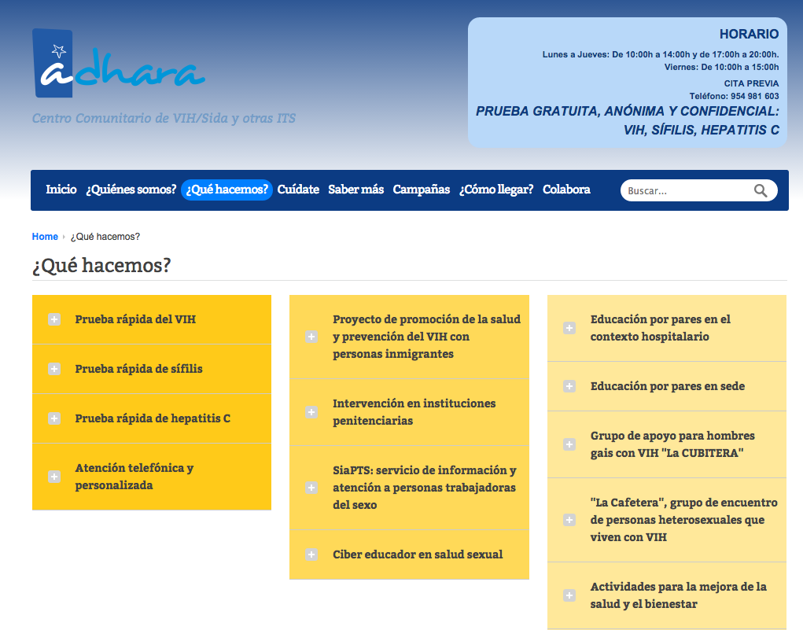
¡FORMACIÓN!
En 2015 se implementa por parte de Adhara un servicio de Cibereducador en Salud Sexual, abarcando el ámbito del VIH, otras infecciones de transmisión sexual, apoyo emocional y otras necesidades de asesoramiento de los usuarios.

Slide 4
A la búsqueda de espacios…
OBJETIVO
Ofrecer un servicio realista y fácilmente accesible allí donde se sabe que se establecen o inician los contactos para las relaciones sexuales entre HSH: las webs y Apps de contacto.
Actualmente, se estima que más del 80% de los contactos sexuales entre HSH se producen a través de estos espacios.

Slide 5
Conquistando espacios
Webs
Webs contacto
Correo
Apps
Growlr, Bakala Planetromeo
Scruff,Hornet, U4Bear
Grindr
Chueca
Wapo

Slide 6
MATERIAL, MÉTODOS y tiempo

Slide 7
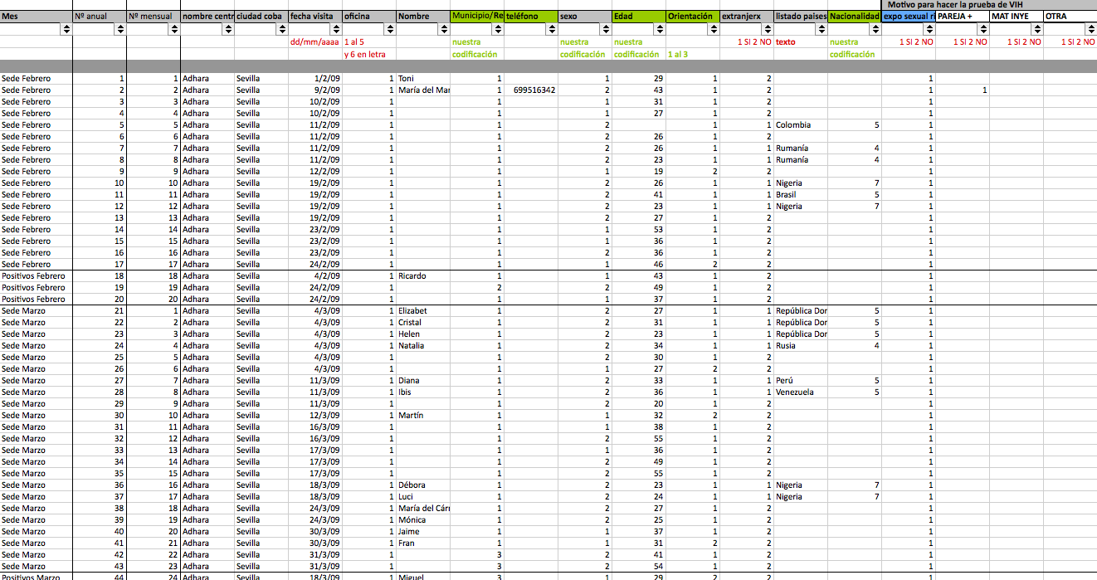
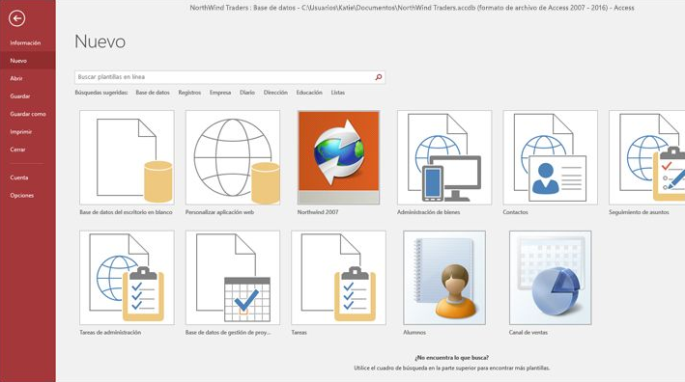
MATERIAL, MÉTODOS y TIEMPO
CIBER
2017
CIBER 2016
CIBER 2015
Counselling

Slide 8
MATERIAL,MÉTODOS Y TIEMPO
Nick: AdharaVIH
La comunicación SIEMPRE la inicia el usuario
Comunicación sincrónica: Chat Chueca, Skype, teléfono
Comunicación asincrónica: Apps, webs, correos, Whatsapp

Slide 9
MATERIAL, MÉTODOS Y TIEMPO

Slide 10
MATERIAL, MÉTODOS Y TIEMPO

Slide 11
¿Qué me ha funcionado?
Estar presente, perfil activo.
Mismo nombre en todos los sitios.
Diversificar espacios.
No saturar.
Dar opciones para que la persona elija.
Ser anónimo.
Que los perfiles “viajen”.
Paciencia…y tiempo de dedicación.
Conectar con la emoción del usuario: ternura y empatía.
Creer en el proyecto: ¡¡pasión!!
Notes:
Preguntar a los chavales qué piensan sobre estas afirmaciones.
Correcto.
Incorrecta (puede ser un riesgo).
Correcto (se puede disfrutar sin que haya penetración).

Slide 12
Los inicios: Facebook/Perfil Wapo

Slide 13
Perfil Wapo (igual en todas Apps sin “publicidad”)

Slide 14
Whatsapp: julio 2016

Slide 15
Facebook: Perfiles, Whatsapp

Slide 16
Indetectable=Intransmisible 4 octubre 2016 (Instagram,Facebook)

Slide 17
Perfil Instagram: en busca de juventud

Slide 18
Facebook/Instagram

Slide 19
Facebook/Instagram

Slide 20
Facebook/Instagram

Slide 21
Banner Wapo: el punto de inflexión junio 2016

Slide 22
Facebook (banner, diferentes Apps)

Slide 23
2º Banner Wapo

Slide 24
3º Banner Wapo

Slide 25
4º Banner Wapo

Slide 26
Grindr: ¡cuánta PrEP!

Slide 27
resultados

Slide 28
resultados
2015
1208 CONSULTAS
2016
1675 CONSULTAS
1268 (hasta 31/10)
CIBEREDUCADOR
2017

Slide 29
resultados
Alcance geográfico
Datos Cibereducador | 2015 | 2016 | 2017 (a 31/10)
Consultas totales | 1208 | 1675 | 1268
Sevilla ciudad | 605 | 872 | 656
Sevilla provincia | 294 | 107 | 129
Resto de provincias | 309 | 696 | 478

Slide 30
resultados
Alcance geográfico
Gracias a las facilidades de Internet, se ha intervenido en todas las provincias de Andalucía a través de la sala Web Chueca; de la misma forma que muchas personas de otras provincias buscan al Cibereducador por las Apps (geolocalización, boca a boca).
Cabe destacar el papel social que ejerce esta labor en personas que viven con el VIH, especialmente en el ámbito rural, ya que abre una puerta al diálogo y facilita el conocimiento de la existencia de recursos socio-sanitarios ventajosos para su calidad de vida.
Usuarios VIH que utilizaron este servicio:
2015: 109 2016: 139 2107: 106

Slide 31
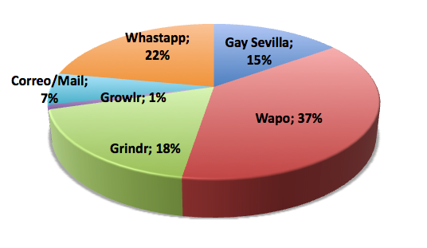
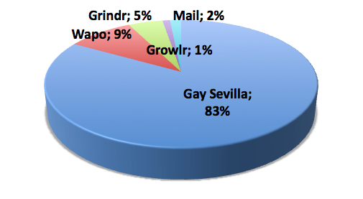
resultados
consultas por espacios sevilla
CIBER 2015
CIBER 2016
CIBER 2017

Slide 32
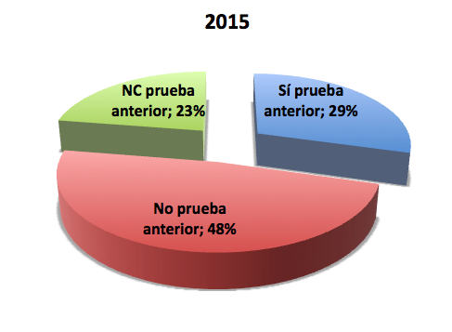
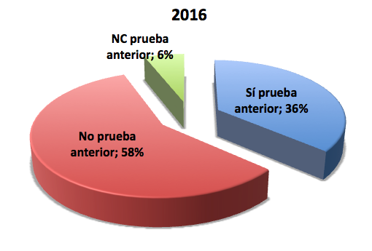
resultados
Porcentaje usuarios testados

Slide 33
resultados

Slide 34
resultados
DERIVACIONES de ciber a prueba

Slide 35
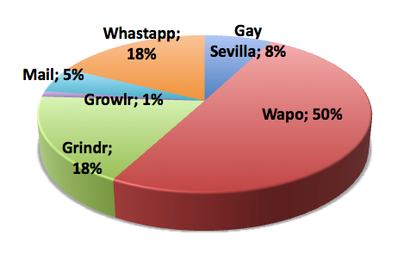
resultados
DERIVACIONES POR ESPACIOS HECHAS A ADHARA PARA PRUEBA 2016/2017

Slide 36
resultados
ciber datos cobatest sede
Ciber derivó en 2016 para prueba a 351 usuarios. 281 se la hicieron (el 80,5%). Hay una pérdida de un 19,5% (¿pérdida real?). Supone el 21,2% del total de pruebas hechas.
En 2017, hay 290 derivaciones y, sin embargo, hay 332 personas que declaran en Cobatest venir derivados de Ciber(chat chueca, pruebas por puerta, más confianza..). Hay una ganancia de un 12,6%. Supone el 35% del total de pruebas

Slide 37
PREVALENCIA DE REACTIVOS
Test positivos 2016:
Sede: 37
De Ciber: 12 (32,4% del total)
Test positivos 2017 (a 31/10):
Sede: 20
De Ciber: 7 (35% del total)
Notes:
Preguntar a los chavales qué piensan sobre estas afirmaciones.
Correcto.
Incorrecta (puede ser un riesgo).
Correcto (se puede disfrutar sin que haya penetración).

Slide 38
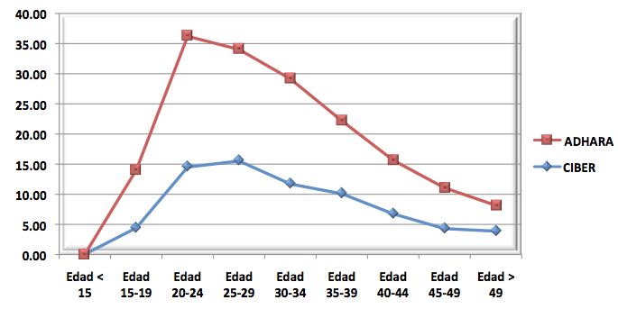
resultados
DISTRIBUCIÓN POR EDAD
La edad media del usuario es:
30 años en la App Wapo
25 años en WhatsApp (edad con mayor número de consultas).

Slide 39
resultados
DERIVACIONES desde ciber
En 2016, el 35,6% de las personas que contactan con el Ciber tienen menos de 30 años.
En 2017, son el 59,6%.
En 2016, el 86% no refieren en el COBATEST pruebas anteriores.
En 2017, es el 25%. El 75% son usuarios que repiten (2, 3 ó 4 veces) la prueba (fidelización).

Slide 40
resultados
DISTRIBUCIÓN POR EDAD
Datos llamativos de 2015/16/17:
Posible pérdida de percepción del riesgo y/o falta de información sobre la infección frente al VIH en HSH menores de 30 años ya que la cuestión más planteada en 2016/17 es la penetración sin condón, mientras que en 2015 fue el sexo oral.
Incremento de las derivaciones a Profilaxis Post-Exposición por parte del Ciber: 5 (2015), 13 (2016), 18 (2017). Un 70% son menores de 30 años.
A partir de 36 años desaparece la consulta “qué es el VIH/síntomas”
Aumento importante y progresivo de la pregunta “transmisión en parejas serodiscordantes/Intransmisible, Indetectable”:
2015: 33
2016: 57
2017: 84

Slide 42
FAST-TRACK: 90, 90, 90…y 90
El Cibereducador está incluido en el Plan por una Sevilla libre de VIH y sida 2018/22 como:
- Actividad educativa en VIH/ITS
- Innovación: apoyo en nuevas
tecnologías de la comunicación.
- En promoción del diagnóstico precoz en
la línea Estratégica I.
- En Línea Estratégica II y III de forma
transversal en todas las acciones.

Slide 43
FAST-TRACK: 90, 90, 90…y 90
En 2016 se notificaron (*):
- En el Distrito Sanitario de Sevilla, 68 nuevos diagnósticos VIH (tasa de incidencia
9,85).
En la provincia de Sevilla, 121 casos (tasa de incidencia 6,24).
Adhara notificó 37 (uno, vive en Málaga) y de ellos, 12 son de Ciber.
¿Adhara dio el 53% del total de positivos de 2016 en el Distrito Sanitario Sevilla?
¿el 30% de la provincia?
¿El Cibereducador aportó el 17,6% del total…?
¡Estos son los datos, tuyas son las conclusiones!
*datos no corregidos por retraso en la notificación
Notes:
Preguntar a los chavales qué piensan sobre estas afirmaciones.
Correcto.
Incorrecta (puede ser un riesgo).
Correcto (se puede disfrutar sin que haya penetración).

Slide 44
CONCLUSIONES

Slide 45
Es un servicio económico, costo efectivo y ecológico.
Elimina barreras y desigualdades de acceso a la información, prevención y servicios socio-sanitarios, superando distancias geográficas (ámbito rural).
Favorece el trabajo en red con otras organizaciones a través de las derivaciones, al optimizar y dar a conocer los recursos existentes.
Aumenta el conocimiento de la Ong entre poblaciones más vulnerables.
El anonimato, la confidencialidad favorecen la comunicación propiciando mayor libertad a la hora de consultar lo que realmente preocupa a la persona. Se crea fidelización al servicio.
Las conversaciones continuadas del Cibereducador con los usuarios reducen o eliminan el miedo a realizarse la prueba del VIH; sobre todo en aquellos que nunca se la han hecho.
Se ha convertido en referente para muchos HSH usuarios de estas plataformas de Internet debido a la disponibilidad y amplia presencia del servicio, que brinda la posibilidad de realizar consultas y recibir apoyo en cualquier momento por parte de un igual con formación específica.
Notes:
Preguntar a los chavales qué piensan sobre estas afirmaciones.
Correcto.
Incorrecta (puede ser un riesgo).
Correcto (se puede disfrutar sin que haya penetración).

Slide 46
LOS IMPORTANTES
SON LOS USUARIOS.
A ELLOS,
A VOSOTROS:
¡¡Mil millonarias gracias!!

